Slide 1
Pengantar tentan database
HELDA YUDIASTUTI, M.KOM

Slide 2
Learning Outcomes
Pada akhir pertemuan ini, diharapkan mahasiswa
akan mampu :
Menjelaskan pengertian data dan informasi
Menjelaskan pengertian perbedaan sistem file tradisional dengan sistem file basis data
Menjelaskan konsep dasar basis data
Menjelaskan komponen basis data
Menjelaskan keuntungan dan kerugian basis data
Menjelaskan penggunaan basis data

Slide 3
Outline Materi
Data dan Informasi
Sistem File tradisional dan sistem file basis data
Konsep dasar Basis Data
Komponen Basis Data
Keuntungan dan Kerugian Basis Data
Aplikasi/penerapan database sehari-hari

Slide 4
SISTEM FILE TRADISIONAL DAN SISTEM FILE BASIS DATA

Slide 5
Sistem File Tradisional
Sebelumnya, sistem yang digunakan untuk mengatasi semua permasalahan bisnis, menggunakan pengelolaan data secara tradisional dengan cara menyimpan record-record pada file-file yang terpisah, yang disebut juga sistem pemrosesan file
CONTOH :
universitas yang mempunyai dua sistem ; yakni sistem yang memproses data mahasiswa dan sistem yang mengelola data mata kuliah.

Slide 6
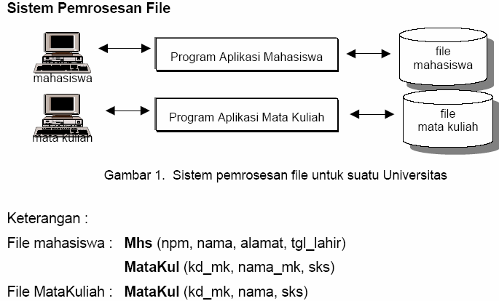
Sistem Pemrosesan File
Gambar 1. Sistem Pemrosesan File untuk suatu Universitas
● Digunakan untuk menyimpan record dalam file yang
terpisah penyimpanan Tradisional
● Masing-masing file diperuntukkan hanya untuk satu
program aplikasi

Slide 7
Kelemahan Sistem File Tradisional
Timbulnya data rangkap (redundancy data) dan Ketidakkonsistensi data (Inconsistency data)
Contoh
nama mata kuliah & sks pada file mahasiswa akan muncul juga pada file mata kuliah. Akibatnya terjadi redudancy data pemborosan tempat penyimpanan dan biaya akses
Muncul juga masalah yang disebut inkonsistensi data. Misalnya : apabila terjadi perubahan jumlah sks mata kuliah, sedangkan perubahan hanya diperbaiki pada file mata kuliah dan tidak diperbaiki pada file mahasiswa. Hal ini dapat mengakibatkan kesalahan dalam laporan nilai mahasiswa.

Slide 8
2. Kesukaran dalam Mengakses Data
Munculnya permintaan-permintaan baru yang tidak diantisipasikan sewaktu membuat program aplikasi, sehingga tidak memungkinkan untuk pengambilan data.
3. Data terisolir (Isolation Data)
Karena data tersebar dalam berbagai file, dan file-file mungkin dalam format –format yang berbeda, akan sulit menuliskan program aplikasi baru untuk mengambil data yang sesuai.

Slide 9
4. Masalah Pengamanan ( Security Problem)
Tidak semua pemakai diperbolehkan mengakses seluruh data.
Contoh :
Bagian Mahasiswa hanya boleh mengakses file mahasiswa. Bagian Mata kuliah hanya boleh mengakses file mata kuliah, tidak boleh mengakses file mahasiswa.

Slide 10
5. Data Dependence
Apabila terjadi perubahan atau kesalahan pada program aplikasi maka pemakai tidak dapat mengakses data.

Slide 11
Sistem Basis Data
Seiring dengan berjalannya waktu, sistem pemrosesan file ditinggalkan karena masih bersifat manual dikembangkan sistem pemrosesan dengan pendekatan basis data.
Contoh : Data universitas

Slide 12
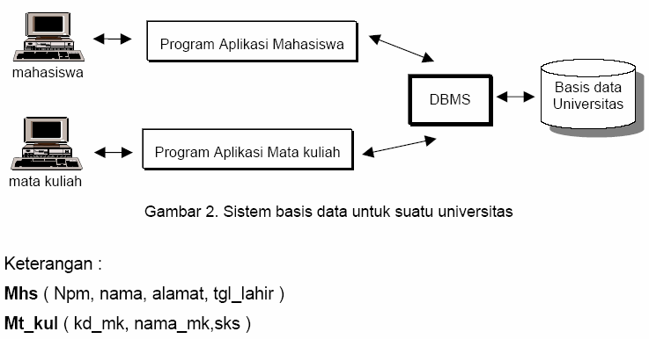
Pada sistem ini record-record data disimpan pada satu tempat yakni basis data dan diantara program aplikasi maupun pemakai terdapat DBMS (Database Management System).

Slide 13
Data VS Informasi
Data adalah deskripsi tentang benda, kejadian, aktivitas, dan transaksi, yang tidak mempunyai makna atau tidak berpengaruh secara langsung kepada Pemakai
Misal: 6.30 27 6.32 28 6.34 27. Apa artinya?

Slide 14
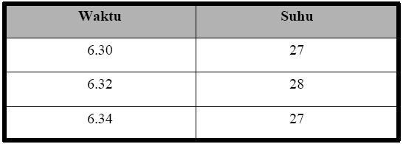
Bandingkan 6.30 27 6.32 28 6.34 27 dengan:
Adakah artinya ?

Slide 15
Definisi Basis Data (1)
BASIS DATA
representasi dari fakta dunia yang mewakili suatu obyek yang direkam dalam bentuk angka, huruf, simbol, teks, gambar, bunyi atau kombinasinya.
markas / tempat berkumpul / tempat bersarang / gudang

Slide 16
Definisi Basis Data (2)
BASIS DATA
Himpunan kelompok data (arsip) yang saling berhubungan yang diorganisasi sedemikian rupa agar kelak dapat dimanfaatkan kembali dengan cepat dan mudah
Kumpulan data yang saling berhubungan yang disimpan secara bersama sedemikian rupa dan tanpa pengulangan (redundancy) yang tidak perlu, untuk memenuhi berbagai kebutuhan
Kumpulan file/tabel/arsip yang saling berhubungan yang disimpan dalam media penyimpanan tertentu

Slide 17
Basis Data dan Lemari Arsip
Basis data bisa dibayangkan sebagai lemari arsip dengan berbagai cara pengaturannya
Basis data dan lemari arsip memiliki prinsip kerja dan tujuan yang sama; prinsipnya yakni pengaturan data/arsip. Tujuan utamanya adalah kemudahan dan kecepatan dalam pengambilan kembali data/arsip.
?

Slide 18
Setiap data elektronis = Basis Data ?
Studi Kasus
Badan Administrasi Kepegawaian di PT XYZ selalu menggunakan komputer -yaitu aplikasi MS Word dan MS Excel- untuk mencatat data-data kepegawaian, organisasi dan penggajian.
Bisakah dikatakan PT XYZ telah menerapkan basis data ?
Jawaban:
Belum tentu, karena di dalam pengelolaannya belum tentu terdapat pemilahan dan pengelompokan data sesuai jenis / fungsi data.
Contoh Pemilahan:
Data Mahasiswa
Sistem Akademik
Data Dosen
Data Mata Kuliah
Data Perkuliahan

Slide 19
Tujuan Pemanfaatan Basis Data
1. Kecepatan dan Kemudahan (Speed)
Yakni agar pengguna basis data bisa:
menyimpan data
melakukan perubahan/manipulasi terhadap data
menampilkan kembali data
dengan lebih cepat dan mudah dibandingkan dengan cara biasa (baik manual ataupun elektronis).
2. Efisiensi Ruang Penyimpanan (Space)
Dengan basis data kita mampu melakukan penekanan jumlah redundansi (pengulangan) data, baik dengan menerapkan sejumlah pengkodean atau dengan membuat relasi-relasi antara kelompok data yang saling berhubungan.

Slide 20
3. Keakuratan (Accuracy)
Agar data sesuai dengan aturan dan batasan tertentu dengan cara memanfaatkan pengkodean atau pembentukan relasi antar data bersama dengan penerapan aturan/batasan (constraint) tipe data, domain data, keunikan data dsb.
4. Ketersediaan (Availability)
Agar data bisa diakses oleh setiap pengguna yang membutuhkan, dengan penerapan teknologi jaringan serta melakukan pemindahan/penghapusan data yang sudah tidak digunakan / kadaluwarsa untuk menghemat ruang penyimpanan.

Slide 21
5. Kelengkapan (Completeness)
Agar data yang dikelola senantiasa lengkap baik relatif terhadap kebutuhan pemakai maupun terhadap waktu, dengan melakukan penambahan baris-baris data ataupun melakukan perubahan struktur pada basis data; yakni dengan menambahkan field pada tabel atau menambah tabel baru.
6. Keamanan (Security)
Agar data yang bersifat rahasia atau proses yang vital tidak jatuh ke orang / pengguna yang tidak berhak, yakni dengan penggunaan account (username dan password) serta menerapkan pembedaan hak akses setiap pengguna terhadap data yang bisa dibaca atau proses yang bisa dilakukan.

Slide 22
6. Kebersamaan (Sharability)
Agar data yang dikelola oleh sistem mendukung lingkungan multiuser (banyak pemakai), dengan menjaga / menghindari munculnya problem baru seperti inkonsistensi data (karena terjadi perubahan data yang dilakukan oleh beberapa user dalam waktu yang bersamaan) atau kondisi deadlock (karena ada banyak pemakai yang saling menunggu untuk menggunakan data).

Slide 25
Konsep Dasar
Istilah – istilah dasar
◉Entitas
◉Atribut
◉File
◉Key
- Primary key
- Secondary key
-Candidate key
-Alternate key
-Composite key
- Foreign key

Slide 26
Konsep Dasar
Entitas
Suatu obyek yang dapat dibedakan dari lainnya yang dapat diwujudkan dalam basis data.
Contoh Entitas dalam lingkungan bank terdiri dari : Nasabah, Simpanan, Hipotik
Contoh Entitas dalam lingkungan universitas terdiri dari : Mahasiswa, mata kuliah
Kumpulan dari entitas disebut Himpunan Entitas
Contoh : semua nasabah, semua mahasiswa

Slide 27
Konsep Dasar
Entitas
◆Sebuah entitas memiliki sejumlah atribut
Contoh: entitas mahasiswa memiliki
nama dan alamat
◆Himpunan entitas adalah sekumpulan entitas yang berbagi atribut yang sama
Contoh: sekumpulan mahasiswa, dosen,
atau perusahan

Slide 28
Atribut
Atribut adalah sifat atau karakteristik yang melekat dalam sebuah entitas
Contoh: MAHASISWA = (Nomor_Mhs, Nama_Mhs, Alamat_Mhs,
Kota_Mhs)
MOBIL = (Kode_Mobil, Nama_Mobil, Cc)

Slide 29
Record Data
Kumpulan Isi Elemen data yang saling berhubungan. Contoh : kumpulan atribut npm, nama, alamat, tanggal lahir dari Entitas Mahasiswa berisikan : "10200123", "Sulaeman","Jl. Sirsak 28 Jakarta", "8 Maret 1983".
FILE
Kumpulan dari record yang menggambarkan himpunan
Entitas

Slide 30
◆Key
Elemen Record yang dipakai untuk menemukan Record tersebut pada waktu akses
◆Jenis-jenis key:
Primary key
Secondary key
Candidate key
Alternate key
Composite key
Foreign key

Slide 31
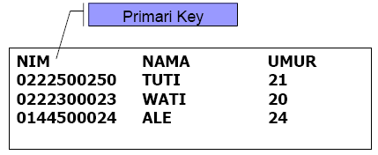
◆Primary key
Field yang mengidentifikasikan sebuah record dalam file
Bersifat unik

Slide 32
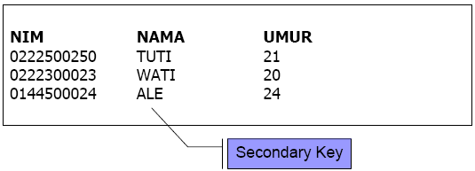
◆Secondary key
Field yang mengidentifikasikan sebuah record
dalam file
Tidak bersifat unik

Slide 33
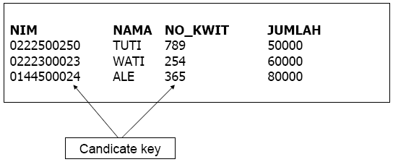
◆Candidate key
Field-field yang bisa dipilih (dipakai) menjadi
primary key

Slide 34
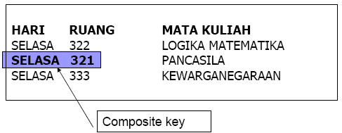
◆Composite key
Primary key yang dibentuk dari beberapa field
Primary key yang dibentuk dari beberapa field

Slide 35
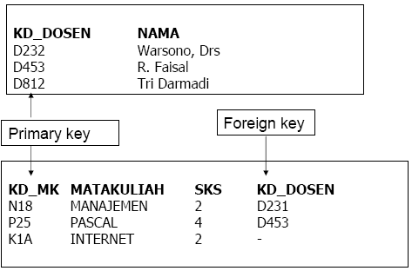
◆Foreign key
Field yang bukan key, tetapi adalah key pada file yang lain.

Slide 36
Komponen Basis Data
Data, Data Tersimpan Secara Terintegrasi Dan Dipakai Secara Bersama-sama
Hardware, Perangkat Keras Yang Digunakan Dalam Mengelola Sistem Database
Software, Perangkat Lunak Perantara Antara Pemakai Dengan Data Fisik. Perangkat Lunak Dapat Berupa Data Base Management System Dan Berbagai Program Aplikasi
User, Sebagai Pemakai Sistem

Slide 37
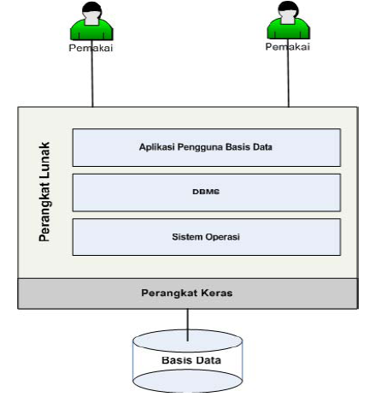

Slide 38
Data
◉Terpadu (integrated) berkas-berkas data yang ada pada basis data saling terkait, tetapi kemubaziran data tidak akan terjadi atau terjadi sedikit sekali.
◉Berbagi data (Shared) Berarti data dapat dipakai oleh sejumlah pengguna pada waktu yang bersamaan.

Slide 39
Hardware
◉Perangkat keras berupa komputer dan komponen-komponen didalamnya, seperti prosesor, memory dan harddisk. Komponen inilah yang melakukan pemrosesan dan untuk menyimpan basis data.

Slide 40
Software
Perangkat lunak dalam hal ini DBMS berkedudukan antara basis data dengan pengguna. perangkat inilah yang berperan melayani kebutuhan-kebutuhan pengguna.
Software
◈Sistem Operasi
◈DMBS
◈Pogram Aplikasi

Slide 41
User
User dapat diklasifikasikan menjadi 3 kategori :
◈Pemrogram Aplikasi
◈Administrator Basis Data
◈Pengguna Akhir

Slide 42
Pemrogram aplikasi adalah orang yang membuat program aplikasi yang sesuai dengan kebutuhan pengguna menggunakan basis data.
Administrator Basis Data (DBA) adalah orang yang bertanggung jawab terhada pengelolaan basis data yang meliputi :
◈Mendefinisikan basis data
◈Menentukan isi basis data
◈Menetukan sekuritas basis data

Slide 43
Pengguna Akhir dibagi menjadi dua :
Pengguna aplikatif yaitu orang yang mengoperasikan program aplikasi yang dibuat oleh pemrogram aplikasi.
Pengguna Interaktif orang yang dapat menggunakan perintah-perintah beraras tinggi pada antar muka basis data yang tersedia (misalnya SELECT, INSERT) atau melakukan perintah-perintah melalui antar muka basis data.

Slide 44
Keuntungan dan Kerugian Basis Data
Keuntungan Pendekatan Database
Kecepatan dan Kemudahan (Speed)
Efisiensi Ruang Penyimpanan (Space)
Independensi program-data
Meminimalkan redundansi data
Meningkatkan konsitensi data
Meningkatkan kemampuan berbagai data
Meningkatkan pencapaian standarisasi
Meningkatkan kualitas data
Mengurangi pemeliharaan program

Slide 45
Keuntungan Basis Data secara elektronik
Kecepatan dan Kemudahan (Speed)
Mesin mampu mengambil dan mengolah informasi jauh lebih cepat dibandingkan dengan manusia.
Efisiensi Ruang Penyimpanan (Space)
Data dikodekan secara elektronik dan disimpan dalam sebuah media. Misalnya:
1 char = 1 byte
→ HDD 10 GB = ± 10 milyar char
→ 1 hal = 1000 char
So… HDD 10 GB = 10 juta halaman

Slide 46
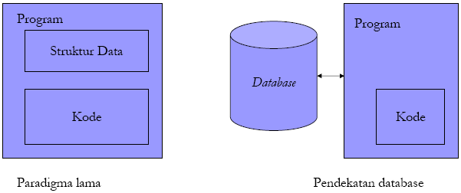
Independensi Program-Data
Struktur data pada database terpisah dengan program
Perubahan struktur data tidak membuat program harus dimodifikasi

Slide 47
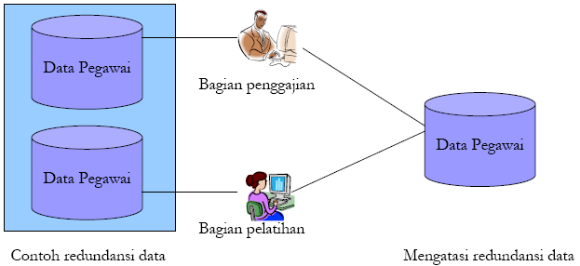
Meminimalkan Redundansi Data
Redundansi data dapat dikurangi dengan cara data yang sama untuk aplikasi yang berbeda dijadikan satu

Slide 48
Konsistensi Data
Pengurangan redundansi data berimplikasi pada peningkatan konsistensi data (mengurangi kemungkinan untuk tidak konsisten)
Contoh: Dua biro perjalan tidak terhubung ke database milik maskapai penerbangan. Apa yang terjadi kalau salah satu biro sudah menjual tempat duduk nomor 4 padahal biro yang lain tidak tahu?

Slide 49
Berbagi Data
Data dapat diakses oleh banyak pemakai dengan tetap memperhatikan otorisasi
Istilah multiuser menyatakan bahwa sebuah data bisa diakses oleh banyak orang dalam waktu yang bersamaan

Slide 50
Standarisasi
Standarisasi seperti nama data, panjang data, kemungkinan nilainya, dan bahkan prosedur untuk mengaksesnya dapat diatur oleh yang berwewenang (DBA)
Contoh:
Nama pegawai selalui bertipe Aplhanumeric dengan panjang maksimal 35 karakter.
Semua pemrogram menggunakan standar tersebut

Slide 51
Kualitas Data
Kualitas data sangat berpengaruh terhadap pemerolehan informasi yang berkualitas
Adanya kekangan (constraint) dalam database membuat pelanggaran terhadap isi data oleh pemakai tidak akan ditoleransi oleh sistem dengan sendirinya
Kekangan adalah suatu aturan yang diterapkan pada data dan tidak bisa dilanggar oleh pemakai. Contoh: Agama hanya bisa diisi dengan I, K, H, B, P. Sistem database akan menolak kalau huruf X dicoba untuk dimasukkan

Slide 52
Pemeliharaan Program
Perubahan terhadap struktur data dengan berbagai alasan seringkali dilakukan selama tahapan pemeliharaan; misalnya data baru ditambahkan atau panjang suatu data ditambah
Perubahan seperti ini tidak selalu membuat program-program yang telah jadi harus ikut diubah

Slide 53
Kerugian Pemakaian Sistem Basis Data
MAHAL
◈Diperlukan hardware tambahan
◊CPU yang lebih besar
◊Terminal yang lebih banyak
◊Alat untuk komunikasi
◈Biaya performance yang lebih besar
◊Listrik
◊Personil yang lebih tinggi klasifikasinya
◊Biaya telekomunikasi yang antar lokasi /kota
KOMPLEKS
PROSEDUR BACKUP & RECOVERY SULIT

Slide 54
Penggunaan Basis Data

Slide 57
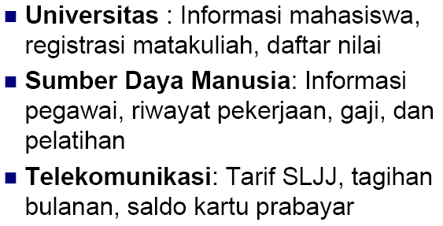

Slide 59
MySQL
MySQL termasuk ke dalam Relational Database Management System (RDBMS) yang didistribusikan secara gratis di bawah lisensi GPL (General Public License)
MySQL merupakan turunan dari konsep database SQL (Structured Query Languange) untuk pemilihan /seleksi dan pemasukan data yang memungkinkan pengoperasian data dikerjakan dengan mudah secara otomatis.

Slide 60
Keistimewaan MySQL
Security : memiliki lapisan sekuritas, seperti level subnetmask, nama host dan izin akses user disertai dengan password enkripsi.
Scalability dan Limits : mampu menangani database dalam skala besar dengan jumlah records lebih dari 50 juta dan 60 ribu tabel serta 5 miliar baris.
Connectivity : dapat melakukan koneksi dengan client menggunakan protokol TCP/IP, Unix soket atau Named Pipes.
Localisation : dapat mendeteksi pesan kesalah (error code) pada client dengan menggunakan lebih dari dua puluh bahasa.
Interface : memiliki interface terhadap berbagai aplikasi dan bahasa pemrograman dengan fungsi API (Application Programming Interface).
Clients dan Tools : dilengkapi dengan berbagai tool yang dapat digunakan untuk administrasi database
Struktur Tabel : memiliki struktur tabel yang lebih fleksibeldalam menangani ALTER TABLE dibandingkan Oracle atau PostgreSQL

Slide 61
MENGAPA MEMILIH MYSQL??
Ketika dibandingkan antara MySQL dengan system database yang lain, maka perlu dipikirkan apa yang paling penting untuk anda. Apakah performa, support, fitur-fitur SQL, kondisi keamanan dalam lisensi, atau masalah harga

Slide 62
Keistimewaan MySQL
Dengan pertimbangan tersebut, MySQL memiliki banyak hal yang bisa ditawarkan, antara lain :
Portability : berjalan stabil pada berbagai sistem operasi (Windows,Linux, Mac OS, Solaris dsb)
Open Source : didistribusikan secara open source (gratis)
Multiuser : dapat digunakan oleh beberapa user dalam waktu yang bersamaan tanpa mengalami masalah atau konflik
Performance Tuning : memiliki kecepatan yang baik dalam menangani query sederhana.
Column Types : memiliki tipe kolom yang kompleks, seperti : signed/unsigned integer, float, double, char, varchar, blob, time, datetime, timestamp, year, set serta enum
Command dan Functions : memiliki olpertor dan fungsi secara penuh yang mendukkung perintah SELECT dan WHERE dalam query

